Slide 1
Como configurar unha votación en Moodle

Slide 2
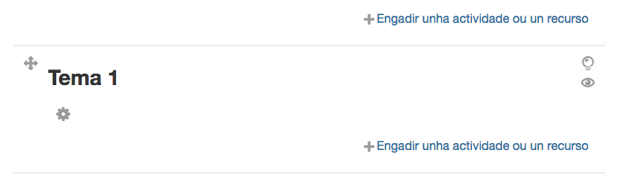
Cando estamos dentro do curso picamos en
“Engadir unha actividade ou un recurso”
#
Presentation theme

Slide 3
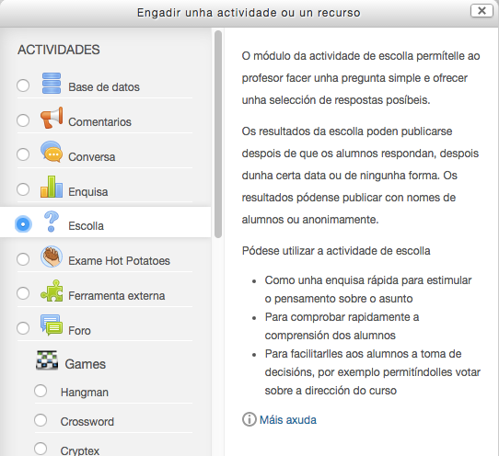
Eleximos escolla
Tamén pode facerse coa actividade Comentarios
Se eleximos comentarios poderán escoller varias opcións, non so unha.

Slide 4
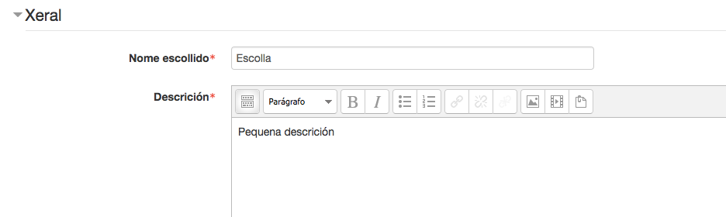
Na pestana xeral escribimos o nome da enquisa e unha pequena descrición na que tamén se pode engadir algunha imaxe ou multimedia

Slide 5
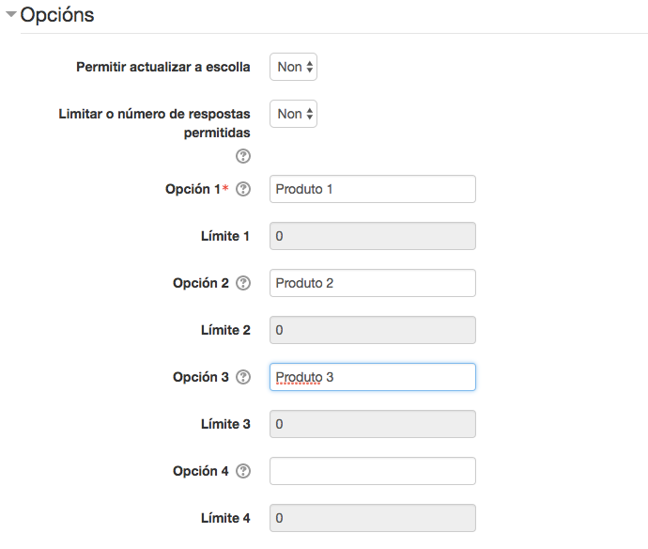
En opcións escribimos os items entre os que haberá que escoller
Se usamos a actividade “Comentarios” poderán escoller varias opcións. Nesta actividade de “Escolla” so poden elexir unha
É interesante limitar o número de respostas para que so podan votar unha vez

Slide 6
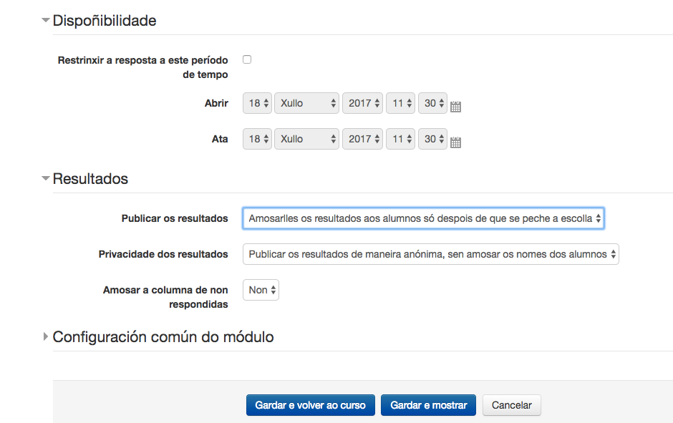
Na opción dispoñibilidade poñemos a data de apertura e peche
Nos resultados danos varias posibilidades, non amosar os resultados aos alumnos, amosalos cando xa pechou a escolla…eleximos a que mellor se nos adapte
Gardamos e listo!

Slide 7
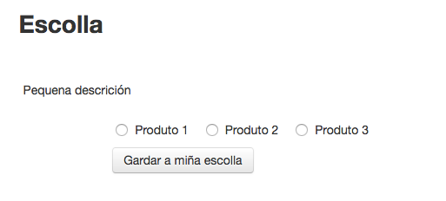
A actividade quedaría así.

Slide 8
Cando accedemos á escolla danos a opción de "Ver respostas” onde podemos exportar e facer gráficas cos resultados

